Slide 1



L’Hebdo pro
L’ESSENTIEL DE VOS INFOS MARCHÉ
Edition du 11/02/2022 – Semaine 6

Slide 2

sommaire
SEMAINE 6
Votre actualité…
      L’optimisation de l’activité
        Multirisque Professionnelle « MR Pro »
        Multirisque Non Exploitant « MNE »
      Les process IARD Pro
        Evolutions vous impactant directement
        Pour mémoire, à garder en tête
        Bonnes pratiques
L’HEBDO PRO – Semaine S6 2022

Slide 3
sommaire
SEMAINE 6
Votre actualité…
      L’optimisation de l’activité
        Multirisque Professionnelle « MR Pro »
        Multirisque Non Exploitant « MNE »
      Les process IARD Pro
        Evolutions vous impactant directement
        Pour mémoire, à garder en tête
        Bonnes pratiques
L’HEBDO PRO – Semaine S6 2022

Slide 4
CONSTAT & ambitions
Un potentiel à développer :
  MR Pro/MNE = un même combat, un nombre de simulations insuffisant
Un enjeu majeur :
  Positionner la CEGEE comme le partenaire « banquier-assureur » de nos clients professionnels
  Et ainsi dynamiser le nombre de nos propositions à nos clients
  En étant conscients que nous avons la capacité de transformer un contrat toutes les trois simulations ! ☺
L’HEBDO PRO – Semaine S6 2022

Slide 5
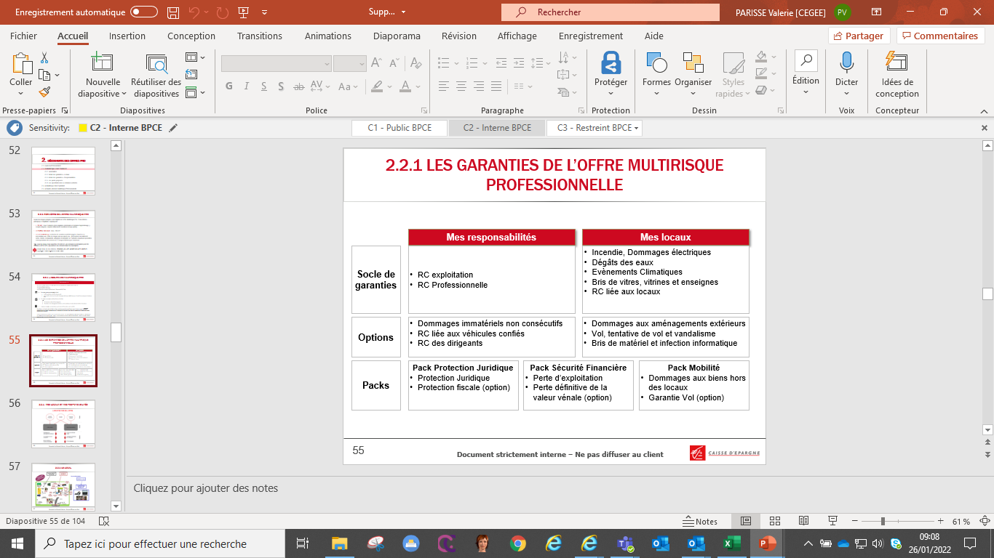
Définitions & garanties (1/4)
Un rappel utile :
  MR Pro
L’HEBDO PRO – Semaine S6 2022

Slide 6
Définitions & garanties (2/4)
Un rappel utile :
  Fondamentaux de la MNE
Offre réservée pour les usages des locaux suivants :
Local professionnel donné en location
Local professionnel vacant
Local professionnel en rénovation ou construction
Ancien local professionnel conservé ou occupé pour un usage non professionnel
Immeuble en copropriété géré par un syndicat bénévole
Eligibilité :
Les critères d’éligibilité sont identiques à la MR Pro en termes d’activité et de superficie, avec deux critères additionnels :
  Le nombre d’activités est limité à 7 : 7 locataires maximum, 1 seule activité retenue (la principale) par locataire
  En cas de copropriété, la gestion du syndicat doit être confiée à un syndic bénévole
L’HEBDO PRO – Semaine S6 2022

Slide 7
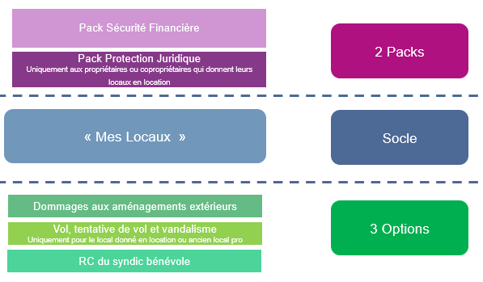
Définitions & garanties (3/4)
Un rappel utile :
  Structure de l’offre MNE
L’HEBDO PRO – Semaine S6 2022

Slide 8
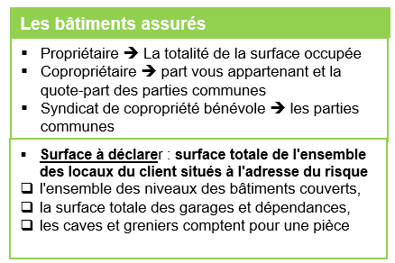
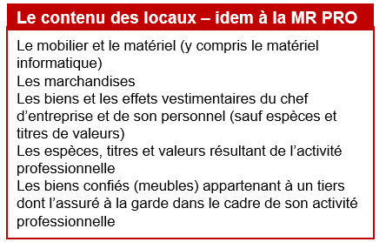
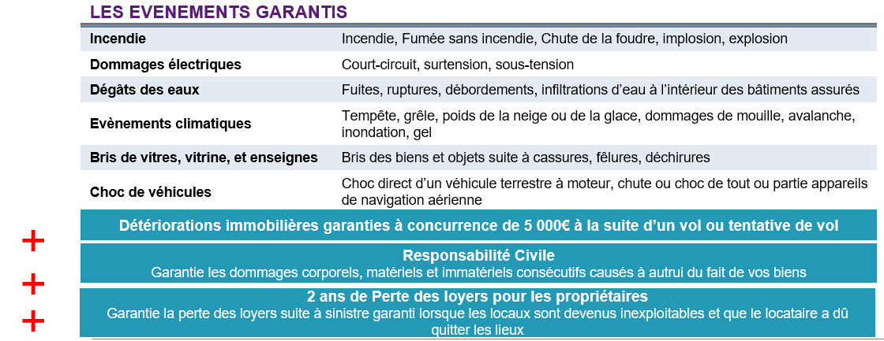
Définitions & garanties (4/4)
Un rappel utile :
  Socle MNE
L’HEBDO PRO – Semaine S6 2022

Slide 9
BONNES PRATIQUEs (1/2)
Les généralités :
  Dans tous les cas, dès lors que l’activité est éligible, proposer systématiquement l’assurance liée au local financé
  Un financement = une assurance MR Pro ou MNE
  Systématiser, avec chaque MNE, le Pack « Sécurité Financière », à l’appui de l’argument suivant :
    « Nous vous garantissons la valeur à neuf et la prise en charges des mensualités du prêt. »
La possibilité de faire « coup double » :
  Cas de la SCI propriétaire des murs d’une SCM, réunissant plusieurs infirmières :
    La SCM est locataire de la SCI → RC professionnelle et d’exploitation, assurance des murs et des espaces communs
    Les infirmières sous-louent chacune une partie → RC professionnelle de leur activité et couverture du local qu’elles exploitent
      S’il n’y a pas de montage en SCM → Nous nous situons dans le cadre de la sous-location, chaque infirmière doit souscrire sa propre assurance RC professionnelle + Local, soit la couverture totale du risque
  Cas plus classique d’un client dont, par exemple, la SARL exploite son activité dans un bâtiment détenu par sa SCI :
    La SCI détient les murs → MNE
    La SARL exploite une activité dans les murs détenus par la SCI → MR Pro
L’HEBDO PRO – Semaine S6 2022

Slide 10
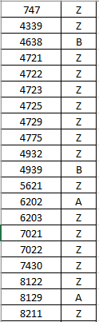
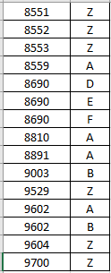
BONNES PRATIQUEs (2/2)
Les éligibilités :
  Pour « dégrossir » le sujet,
  voici les principaux codes NAF des activités « a priori » éligibles
  « A priori » car un point de vigilance :
  le code NAF n’est pas un critère suffisant ; il y a lieu de…
    Découvrir l’activité du client de manière détaillée, afin de prendre en considération la réalité de ses prestations
    Analyser la Fiche Métier, et tout particulièrement la colonne « Nous n’assurons pas »
    Enfin, en cas de doute, solliciter APS
L’HEBDO PRO – Semaine S6 2022

Slide 11
sommaire
SEMAINE 6
Votre actualité…
      L’optimisation de l’activité
        Multirisque Professionnelle « MR Pro »
        Multirisque Non Exploitant « MNE »
      Les process IARD Pro
        Evolutions vous impactant directement
        Pour mémoire, à garder en tête
        Bonnes pratiques
L’HEBDO PRO – Semaine S6 2022

Slide 12
Évolutions vous impactant directement
Thématiques | Mise en place progressive à compter de mi-janvier 2022 | Périmètre
Découverte d’un risque « hors critères » par BPCE APS lors d’un contrôle sur pièces justificatives Exemple : une activité déclarée non éligible en Multirisque Pro. | 2 cas de figure pour régulariser la situation : Si l’erreur incombe au conseiller : un engagement ayant été pris vis-à-vis du client, BPCE APS en informera le conseiller afin qu’il voit avec son client si une résiliation à l’amiable est possible avant l’exécution de la résiliation compagnie à échéance principale programmée. Si l’erreur incombe au client : une résiliation compagnie pour aggravation du risque sera alors effectuée | Contrats Multirisque Pro et Auto du Pro BPCE IARD
Demande de modification du risque par le centre de gestion des sinistres de BPCE IARD | Suite à un sinistre, en cas de constatation par les services Indemnisation d’un écart entre le risque réel et celui déclaré, une régularisation est nécessaire. BPCE APS se charge de l’établissement d’un devis et le transmet à un animateur commercial de Natixis Assurances. L’animateur commercial de Natixis Assurances contacte alors le conseiller Pro concerné pour lui expliquer l’obligation de mise en conformité du risque. Puis, il transmet au conseiller Pro la nouvelle proposition valant avis de conseil (PVAC) à cet effet pour que ce dernier la fasse signer à son client. NB : Dès retour signé de la PVAC par le client, le conseiller pro l’adresse à BPCE APS. BON À SAVOIR : A J+45, BPCE APS contrôlera si la proposition a été signée. Si le client a refusé de signer ou si la proposition n’a pas été signée, le contrat sera résilié à l’échéance à l’initiative de l’assureur. En suivant, un courrier en recommandé sera adressé au client ainsi qu’un mail au conseiller pour information. | Contrats Multirisque Pro BPCE IARD
L’HEBDO PRO – Semaine S6 2022

Slide 13
Pour mémoire, à garder en tête
Thématiques | Mise en place progressive à compter de mi-janvier 2022 | Périmètre
Traitement par BPCE APS des CED (Contrats à Effet Différé) non activés | En cas de contrats CED : non activés, et pour lequel le client n’ a pas depuis resouscrit de contrat chez BPCE IARD pour ce même risque, BPCE APS annulera le CED non activé et transmettra au client les conditions particulières d'annulation du contrat en lui précisant qu'il peut se rapprocher de son conseiller habituel pour faire le point. | Contrats Multirisque Pro et Auto Pro BPCE IARD
Constatation de non conformité ou absence des pièces contractuelles sur les contrats en CDI | BPCE APS informera le conseiller qu’une résiliation compagnie à échéance principale sera programmée. BON À SAVOIR : Si la non conformité est régularisée, la résiliation compagnie programmée sera annulée. | Contrats Multirisque pro et Auto Pro BPCE IARD
Transformation d'un CED ou CDD en CDI, avec une rectification du contrat | Si une rectification du contrat est nécessaire, BPCE APS réalisera la modification et adressera la nouvelle proposition par courrier simple au client afin de l’informer de la modification réalisée. | Contrats Multirisque pro et Auto Pro BPCE IARD
Clause ELE2 sur les véhicules électriques | Pour rappel, les conseillers Pros effectuant une souscription auto pro sur un véhicule électrique doivent positionner dans l’outil de souscription la clause ELE2, si le véhicule a été acquis après le 01/01/2021 ou si le certificat d’immatriculation est postérieur au 01/01/21. En cas d’oubli, BPCE APS effectue un contrôle a posteriori et régularise la situation. | Contrats Auto Pro BPCE IARD
L’HEBDO PRO – Semaine S6 2022

Slide 14
Bonnes pratiques
Thématique | Bon à savoir | Périmètre
Souscription de risques hors critères sur un contrat en CDI | Avant toute souscription, le conseiller pro doit s’assurer que son client remplit l’ensemble des critères d’éligibilité liés au contrat (exemple sur la Multirisque Pro avec les limites en termes de surface des locaux, d’effectif de la société ou encore d’activités assurables). L’applicatif de souscription IARD Pro permet cette vérification. Il est également indispensable de consulter systématiquement les fiches métiers disponibles dans cet outil car il y figure des indications importantes sur des activités spécifiques ou des garanties « hors cible », Un risque bien souscrit est indispensable car il permet : le respect du bon devoir de conseil du conseiller à son client, d’éviter les insatisfactions du client en cas de sinistre, la sécurisation du portefeuille. | Contrats Multirisque Pro BPCE IARD
L’HEBDO PRO – Semaine S6 2022

